Slide 1
Историко-культурное наследие Православия
на территории Ярославской области
Святыни Ростова Великого

Slide 2
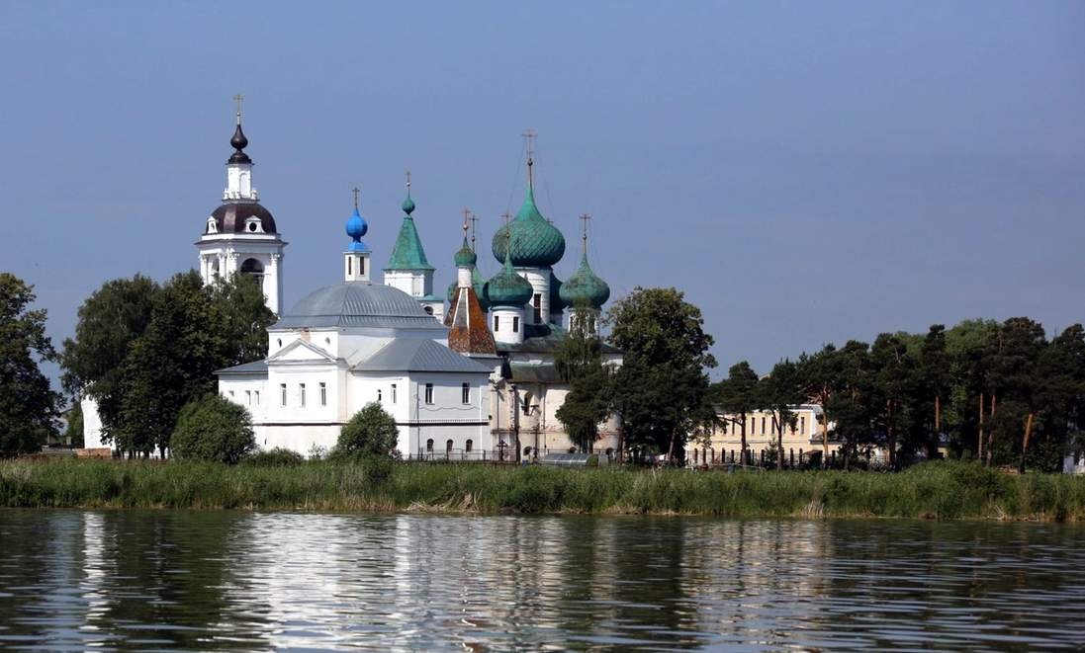
Авраамиев Богоявленский монастырь
Ростов Великий

Slide 3
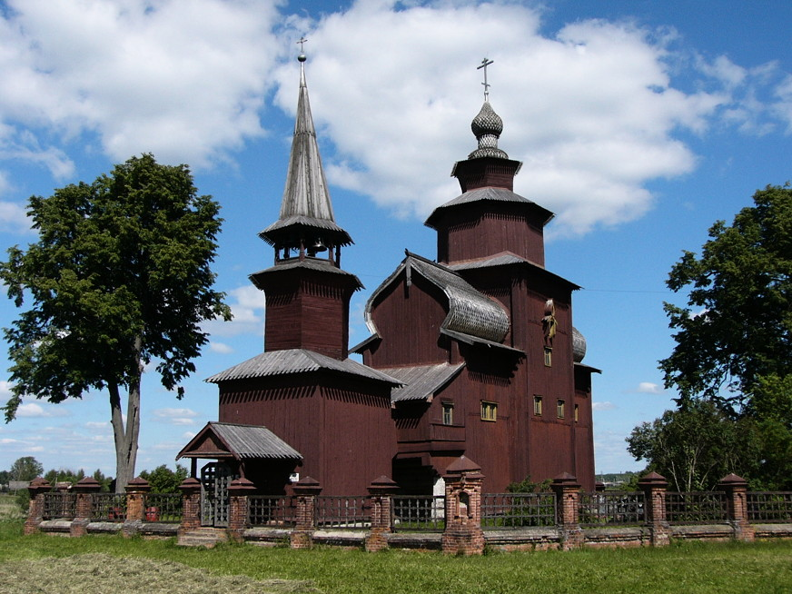
Храм Иоанна Богослова
на Ишне

Slide 4
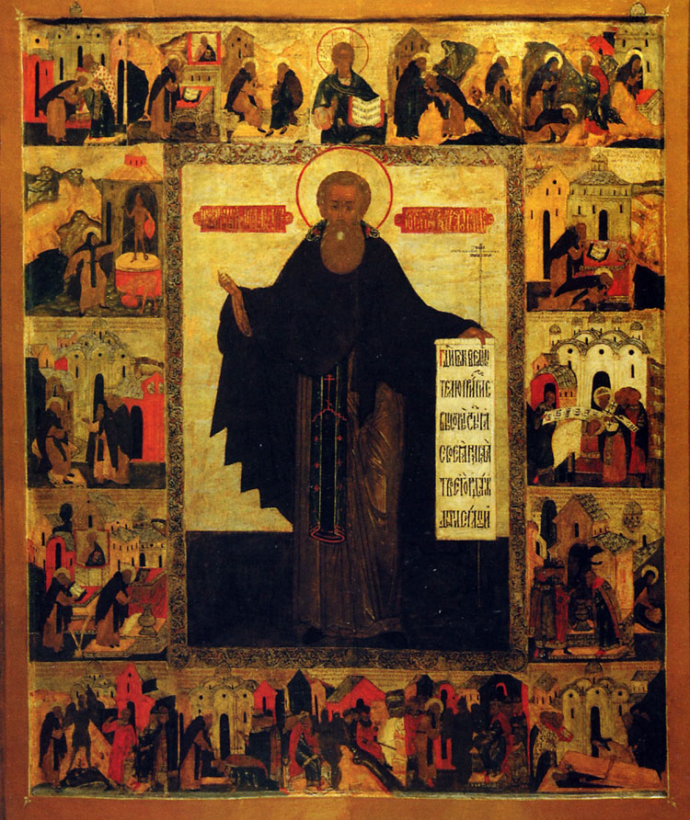
Преподобный
Авраамий Ростовский

Slide 5
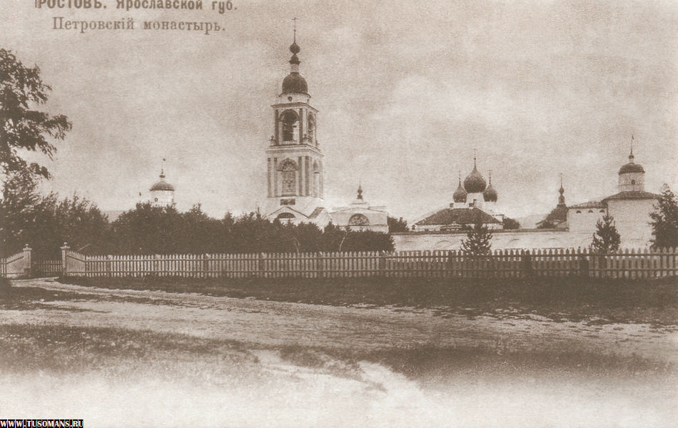
Петровский монастырь
Ростов Великий
(нач. ХХ века)

Slide 6
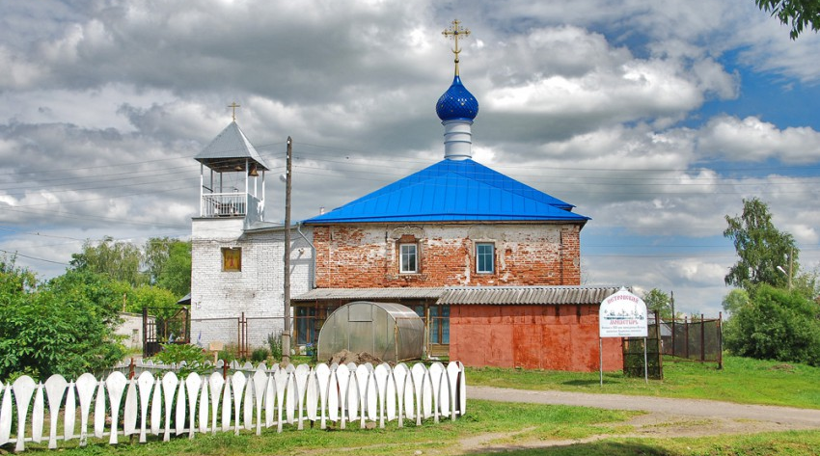
Петровский монастырь
Ростов Великий
(современный вид)

Slide 7
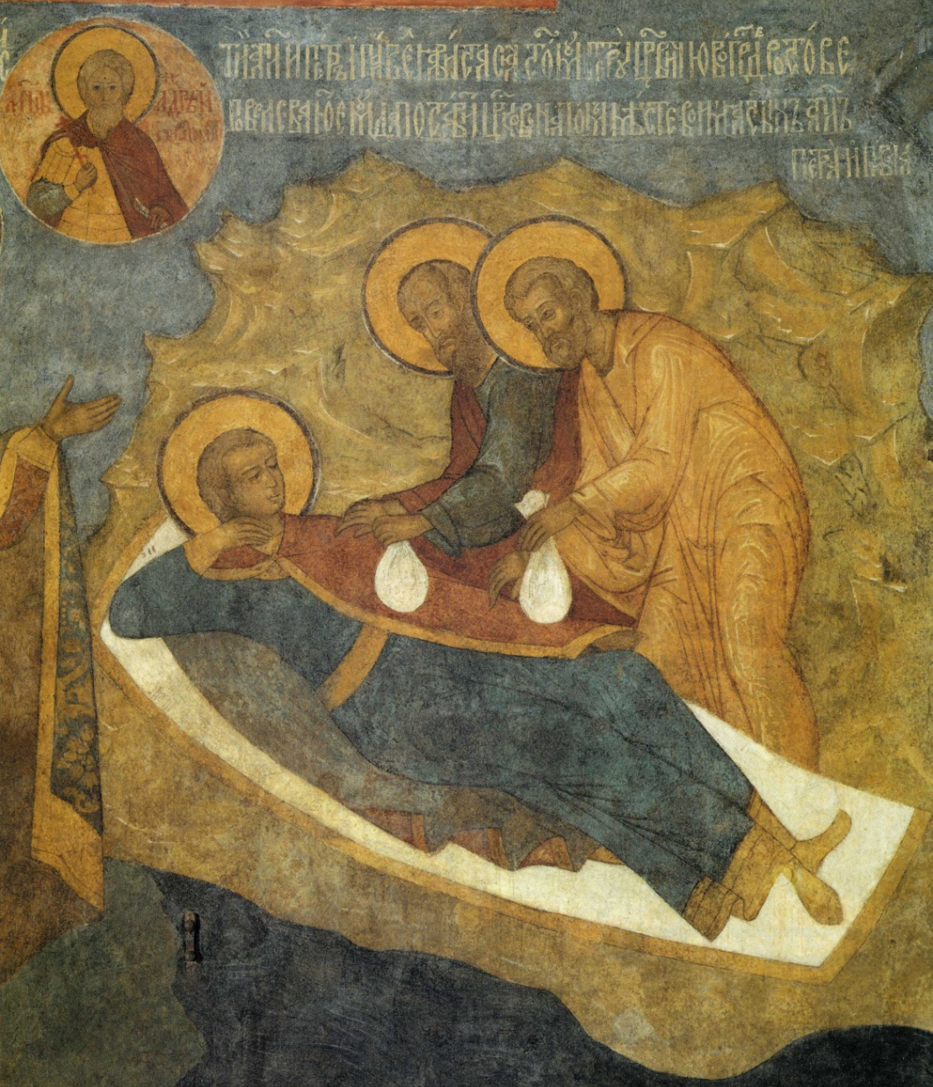
Явление апостолов Петра и Павла
Петру, царевичу Ордынскому

Slide 8
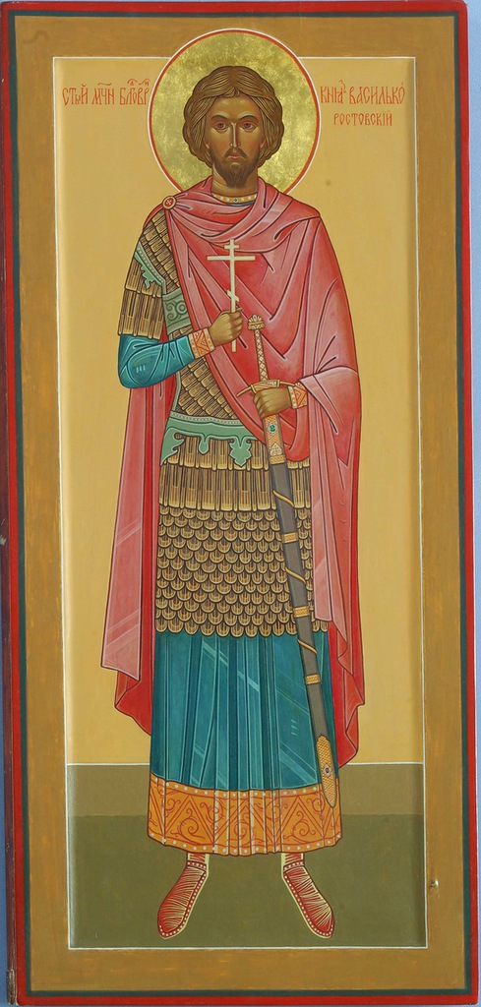
Святой благоверный князь
Василий (Василько) Ростовский
(современная икона)

Slide 9
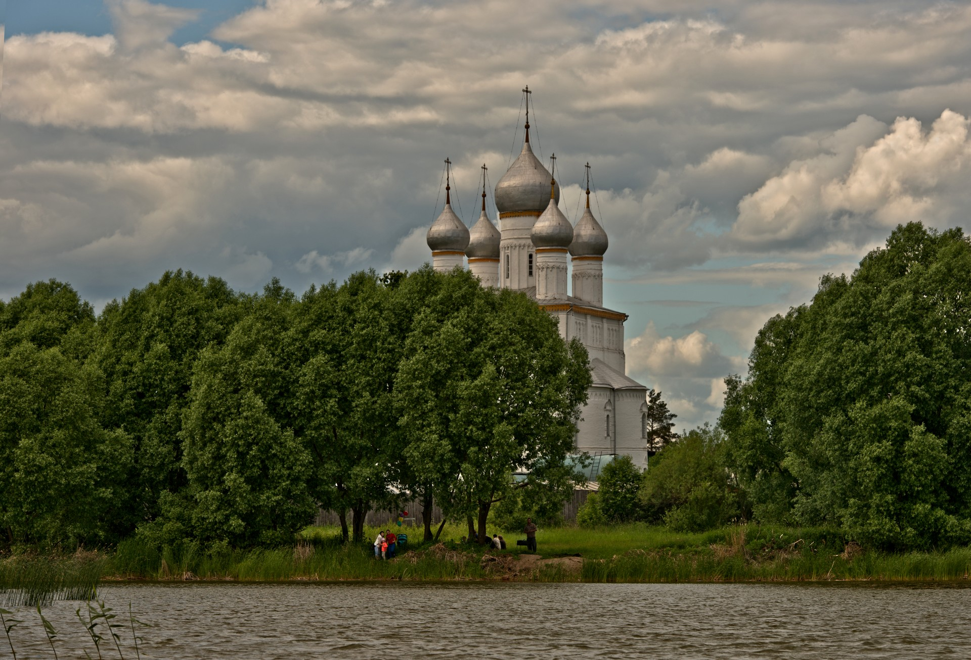
Храм Спаса на Песках
Ростов Великий

Slide 10
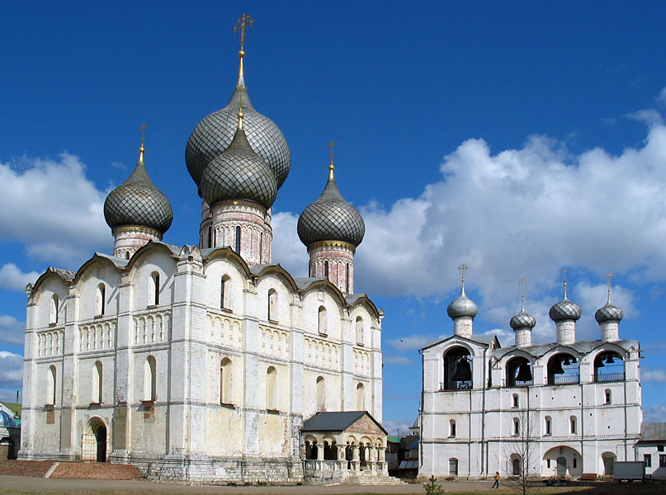
Успенский собор
Ростов Великий

Slide 11
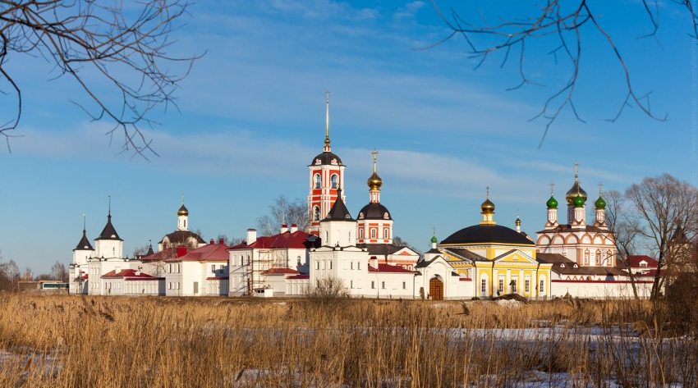
Троице-Сергиев Варницкий монастырь
Ростов Великий

Slide 12
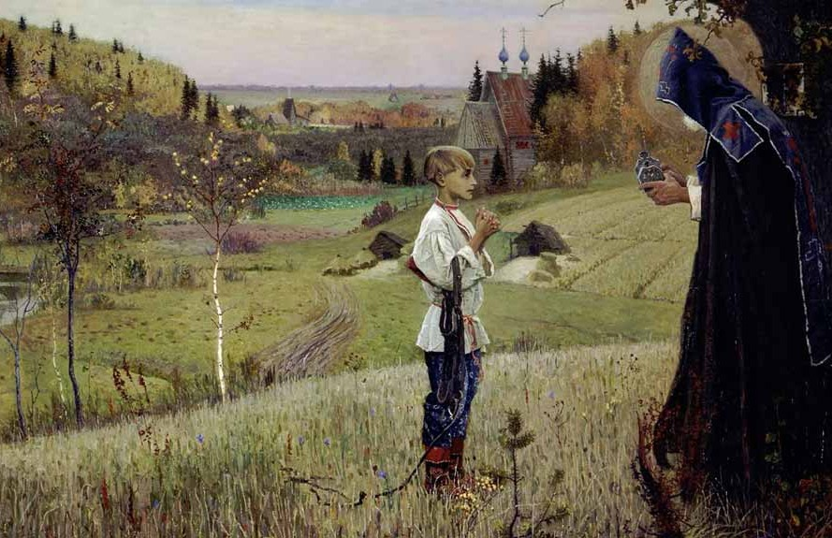
М. В. Нестеров
«Видение отроку Варфоломею»

Slide 13
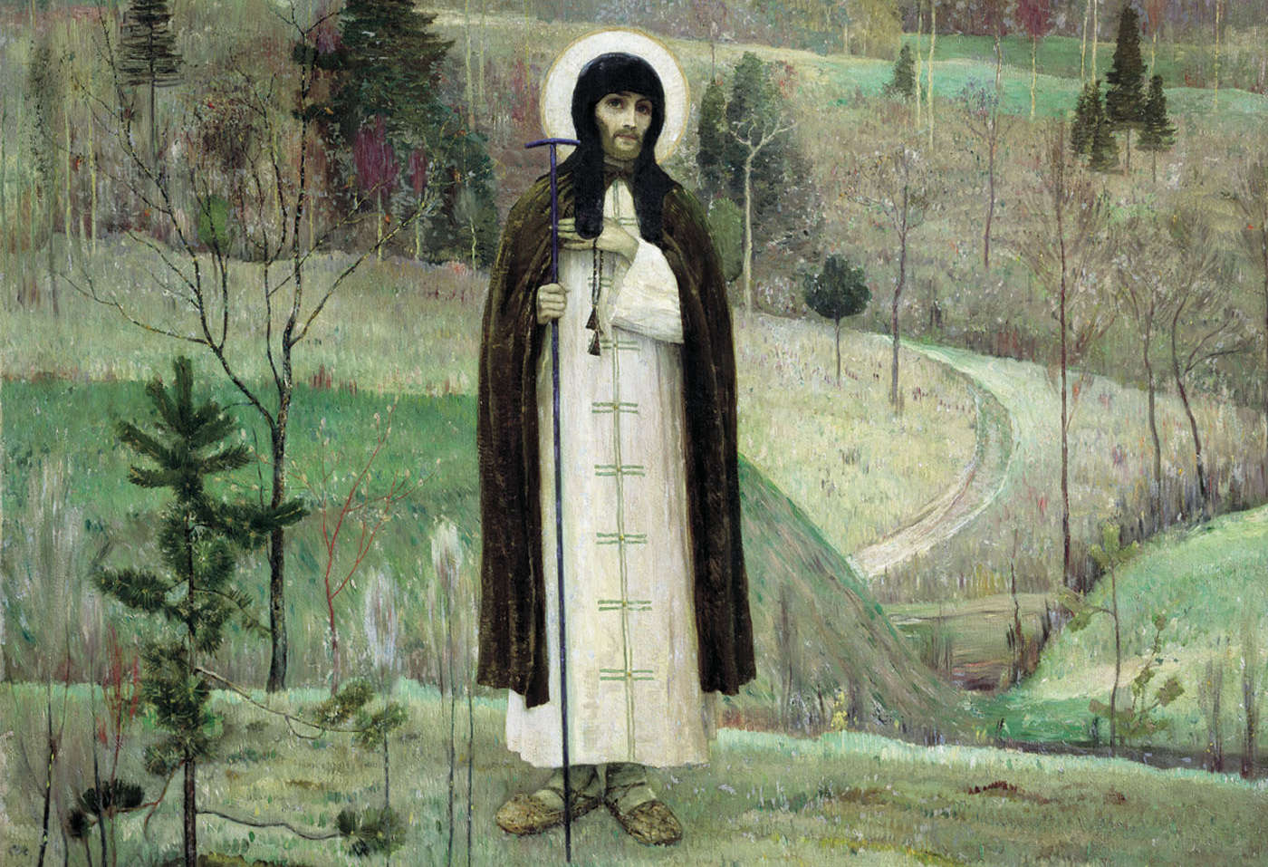
М. В. Нестеров
«Преподобный
Сергий Радонежский»

Slide 14
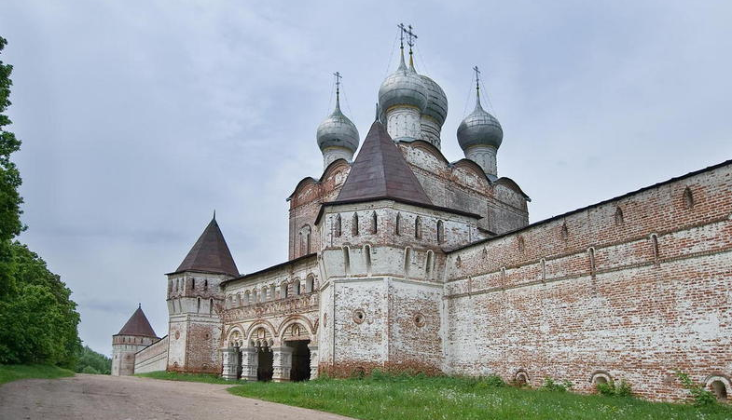
Борисоглебский
монастырь

Slide 15
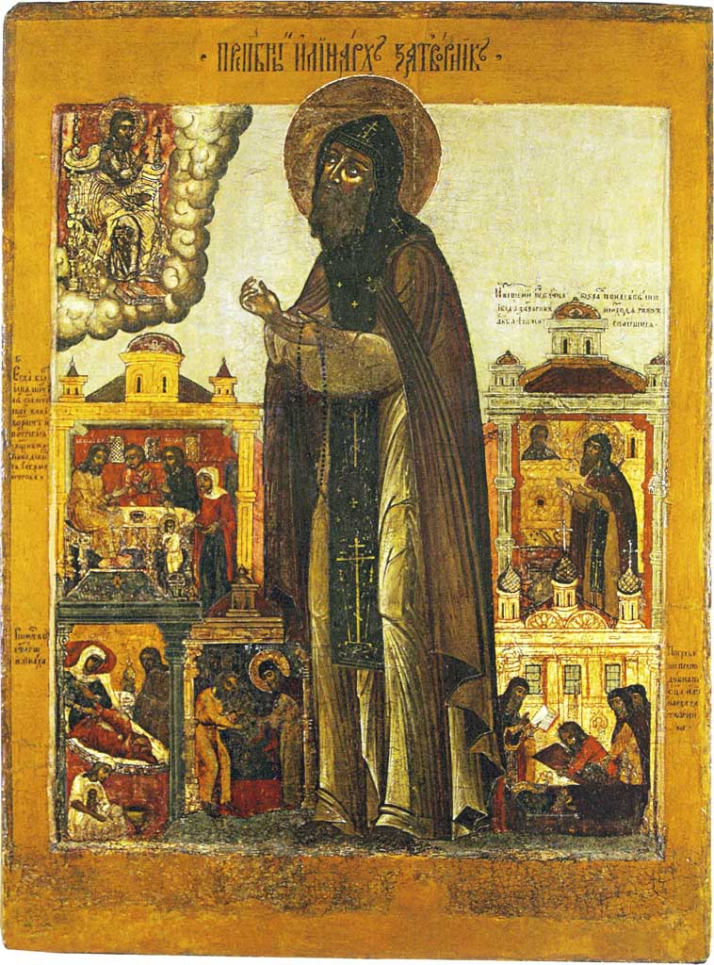
Преподобный
Иринарх Затворник

Slide 16
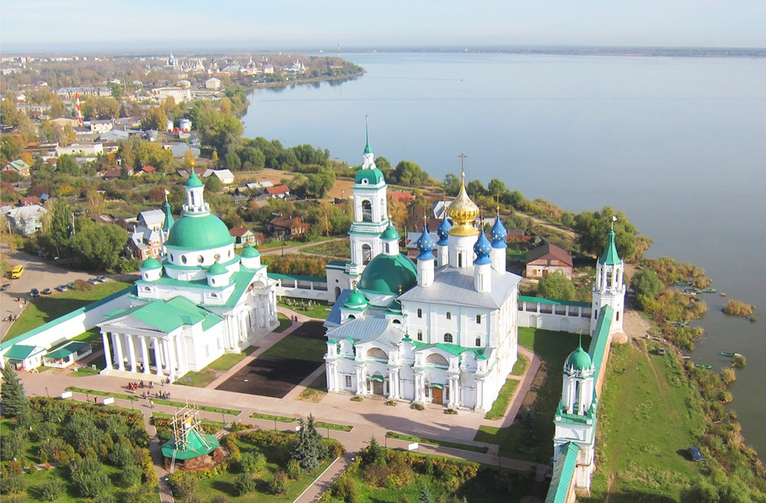
Спасо-Яковлевский Димитриев
монастырь
Ростов Великий

Slide 17
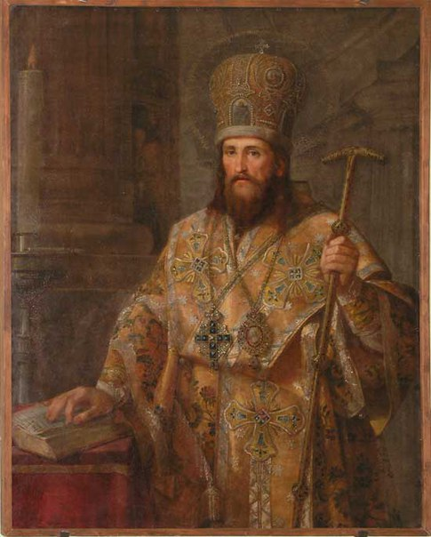
Святитель
Димитрий Ростовский
(1651 – 1709)

Slide 18
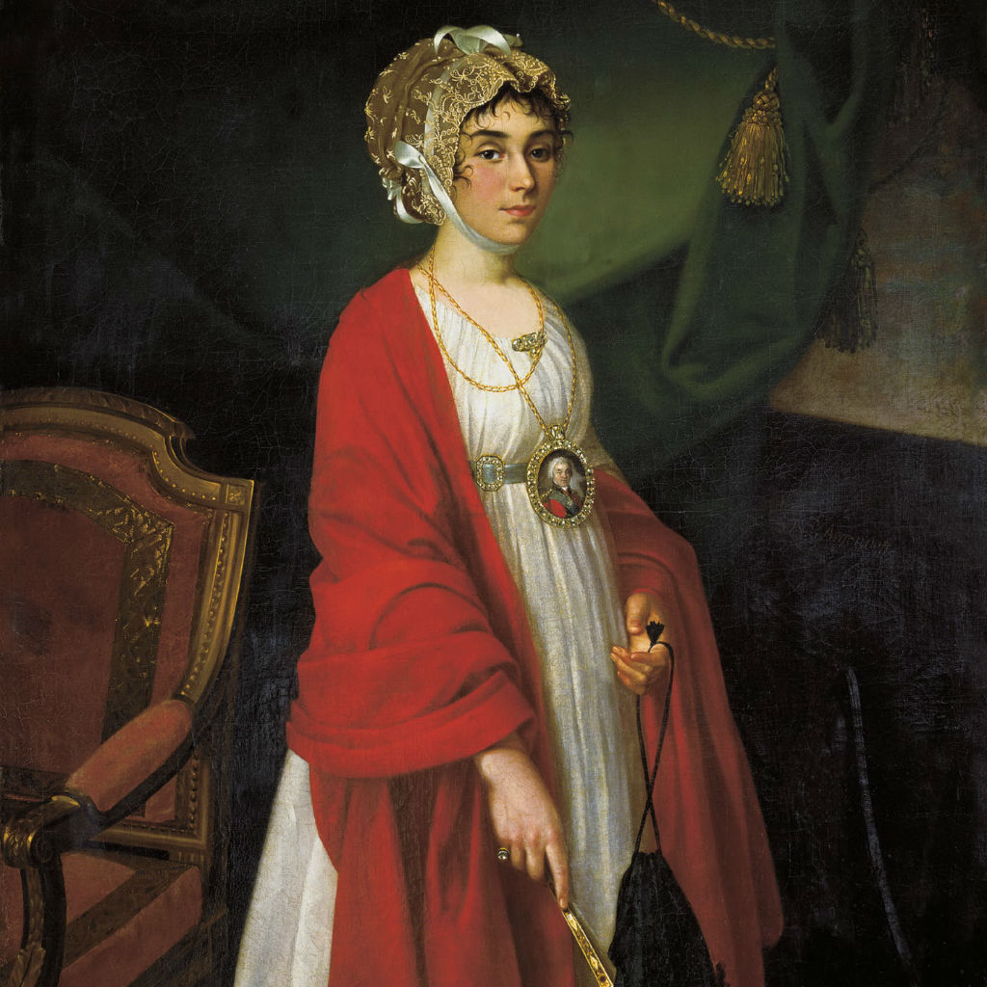
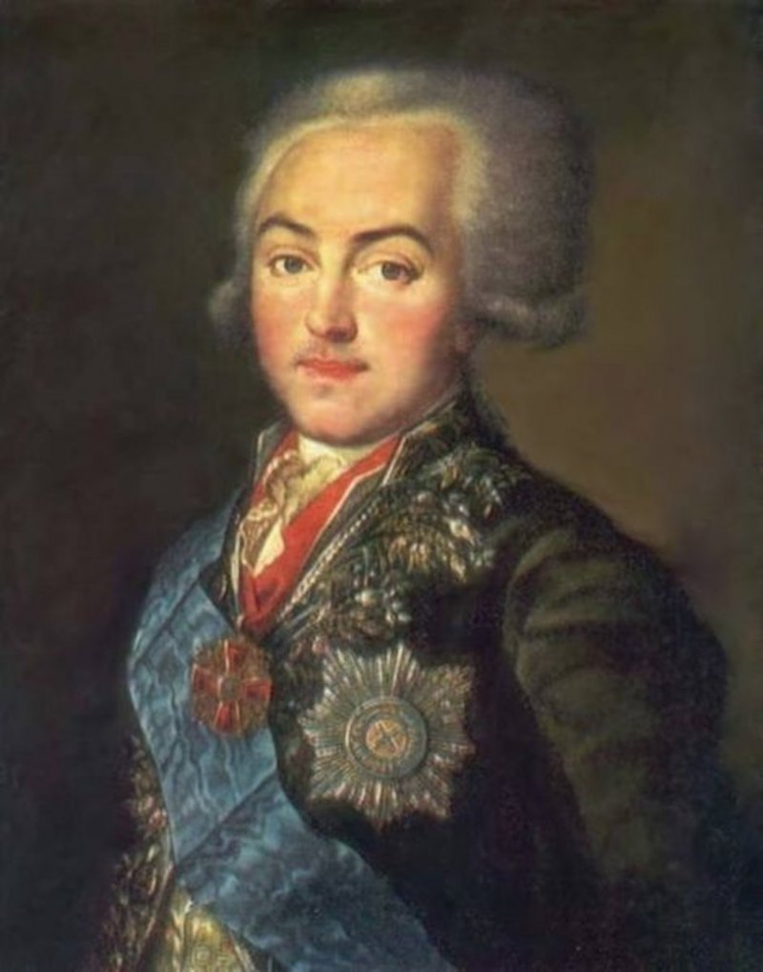
П. И. Ковалева-Жемчугова
Н. П. Шереметев

Slide 19
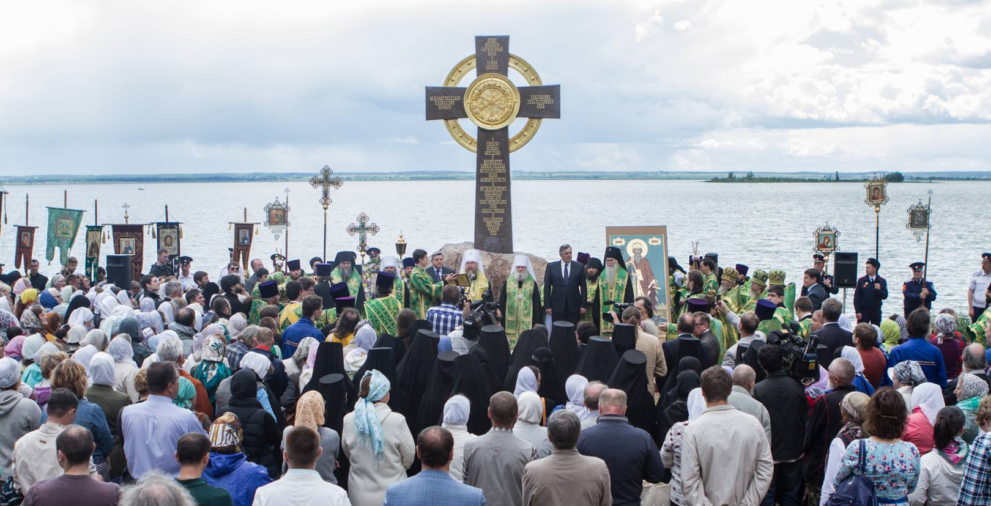
Поклонный крест в память крещения Ростово-Ярославской земли

